Slide 1
Комплексный
учебный курс
«Основы религиозных культур и
светской этики»

Slide 2
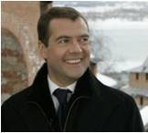
« Дискуссии вокруг вопроса о
преподавании в школах
дисциплин, которые
направлены на духовно-нравственное просвещение подрастающего поколения идут в нашем обществе давно и, безусловно, не только требуют самого пристального внимания, но и уже окончательного реагирования на эти дискуссии со стороны государства».
«Я принял решение поддержать идею преподавания в школах России основ религиозной культуры и светской этики».
Д.А.Медведев

Slide 3
Основы православной культуры
Основы исламской культуры
Основы буддийской культуры
Основы иудейской культуры
Основы мировых религиозных культур
Основы светской этики

Slide 4
«Ученики и их родители должны будут самостоятельно выбрать предмет обучения. Выбор учеников и их родителей, конечно, должен быть абсолютно добровольным – это важнейшее дело».

Slide 5
Базовые национальные ценности
патриотизм;
социальная солидарность;
гражданственность;
семья;
труд и творчество;
наука ;
традиционные российские религии;
искусство и литература;
природа;
человечество

Slide 6
Современный национальный воспитательный идеал
Высоконравственный, творческий, компетентный гражданин России, принимающий судьбу Отечества как свою личную, осознающий ответственность за настоящее и будущее своей страны, укоренённый в духовных и культурных традициях многонационального народа Российской Федерации

Slide 7
Формирование у младшего подростка мотиваций к осознанному нравственному поведению, основанному на знании и уважении культурных и религиозных традиций многонационального народа России, а также к диалогу с представителями других культур и мировоззрений.

Slide 8
каждая культура имеет собственный контекст и свою логику
ни одна культура не может быть лучше другой
каждая культура обладает значимым для развития человечества ценностным содержанием

Slide 9
Основы мировых религиозных культур.
Учебник знакомит с вопросами возникновения и истории важнейших религий мира, с их взаимоотношением с культурой и этикой, воздействием на искусство, ролью в жизни людей.

Slide 10
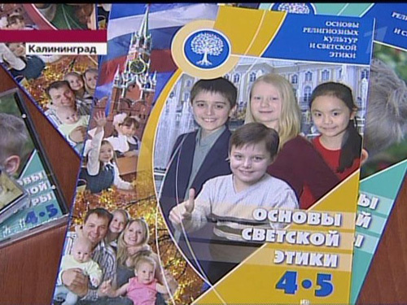
Основы светской этики

Slide 11
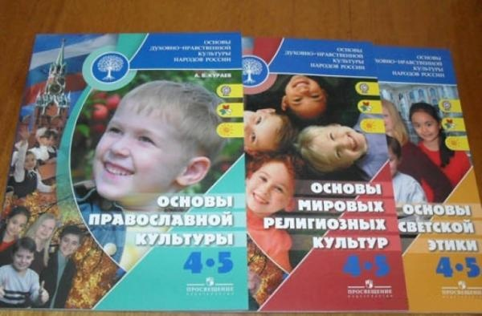
Преподавание курса ОРКСЭ по модулю «Основы православной культуры»

Slide 12
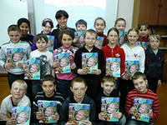
Прежде чем изучать мировые духовные традиции, ребенку в возрасте 10–11 лет важно сориентироваться в традиционных для своей страны духовных и культурных ценностях.

Slide 13
Во всем мире дети в первую очередь изучают культуру и духовную традицию той страны, в которой живут.

Slide 14
Изучение основ православной культуры — это начало приобщения ребенка к нравственным и культурным ценностям.

Slide 15
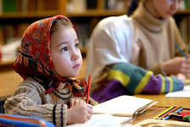
Что дает изучение основ православной культуры?

Slide 16
Знание духовных ценностей православия как основы российской культуры. Воспитание гражданственности, патриотизма, любви к семье, природе, Родине, уважения к правам и законным интересам сограждан.

Slide 17
Тематическое планирование
Основы православной культуры
Россия — наша Родина.
Введение в православную духовную традицию.
Особенности восточного христианства.
Культура и религия.
Во что верят православные христиане.
Добро и зло.
Золотое правило нравственности.
Любовь к ближнему.
Отношение к труду.
Долг и ответственность.
Милосердие и сострадание.
Православие в России.
Православный храм и другие святыни.
Христианское искусство
(иконы, фрески, церковное пение, прикладное искусство).
Православный календарь. Праздники.
Семья и её ценности.
Основы светской этики
Россия – наша Родина светлая
Этика и этикет
Береза –символ России
Добро и зло
Дружба и порядочность
Милосердие
Гордость и гордыня
Обычаи и обряды русского народа
Терпение и труд
Семья
Семейные традиции
Сердце матери
Чудо материнской любви
Правила твоей жизни
Праздники народов России
Защитники Отечества
Итоговое повторение

Slide 18
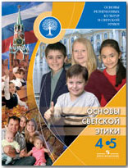
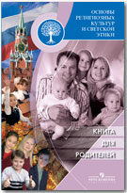
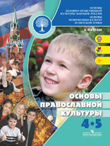
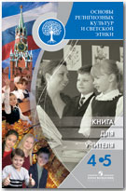
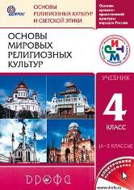
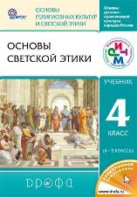
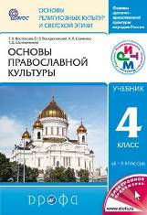
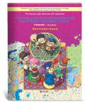
Учебно-методическое обеспечение

Slide 19
Выбор за Вами,
уважаемые родители!

